Slide 1
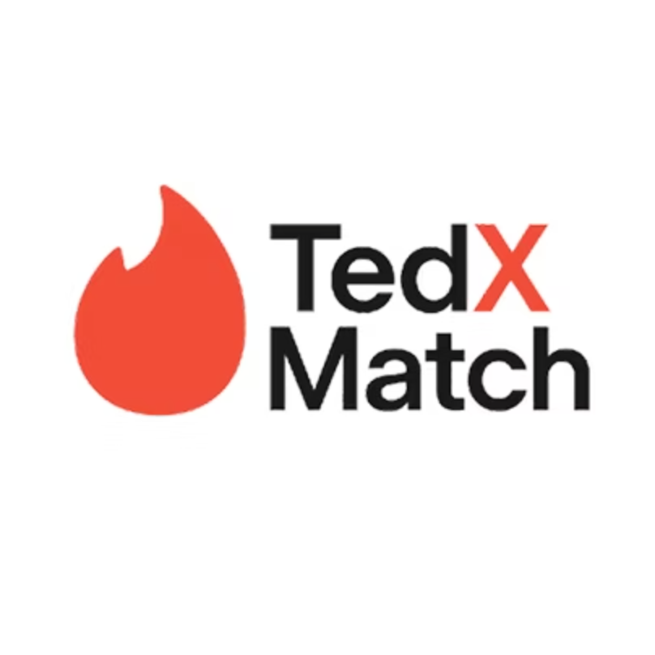
TedxMatch
Progetto 1/4
Realizzato da:
Matteo Nicoli (1086111)
Giuseppe Meloni (1089152)
Università degli Studi di Bergamo

Slide 2

TedxMatch: Il Nostro Servizio
TedxMatch è una piattaforma pensata per arricchire l'esperienza dei TEDx Talks, trasformandola da passiva a interattiva e socializzante.
Il nostro obiettivo è permettere agli utenti di connettersi con persone che condividono le stesse passioni e interessi, creando un ambiente stimolante per l'apprendimento e la discussione.
1
2
3
Scopri e Impara Insieme
Match Basato sugli Interessi
Età Minima
Trova altri utenti interessati ai tuoi stessi TEDx Talks e topic, per guardarli e imparare in compagnia.
Per garantire un ambiente sicuro e maturo, il servizio è riservato agli utenti maggiorenni.
Seleziona i tuoi topic preferiti e il sistema ti metterà in contatto con persone che hanno preferenze simili.

Slide 3
Obiettivi Principali
Utenti Target
Trasformare l’esperienza dei TEDx Talks, rendendola interattiva e coinvolgente.
Partecipanti agli eventi TEDx interessati a continuare la discussione oltre all'evento dal vivo.
Favorire connessioni tra persone con interessi e passioni comuni.
Studenti e giovani in cerca di opportunità di networking e crescita personale.
Creare uno spazio per l'apprendimento collaborativo e il confronto di idee.
Appassionati di TEDx e divulgatori scientifici/culturali intenzionati a condividere e approfondire argomenti e idee.

Slide 4




I Punti di Forza di TedxMatch
La nostra app offre una serie di vantaggi, pensati per migliorare l'esperienza dei TEDx Talks e ampliare la comunità in modo coinvolgente.
Match Intelligente
Connessioni mirate basate sui topic TEDx preferiti, che permettono di conoscere persone nuove con interessi simili.
Esperienza Estesa
Prolungamento dell'impatto dei Talks con interazioni continue, approfondimenti e discussioni che vanno oltre l'evento dal vivo.
Focus Specifico
Non è un social generico, ma un ambiente costruito per valorizzare i contenuti TEDx, progettato con funzionalità pensate per i talk.
Community di qualità
L’attenzione è rivolta a un pubblico interessato a innovazione, cultura e crescita personale.Questo consente di avere una community di qualità, riducendo contenuti non pertinenti e aumentando il valore delle connessioni

Slide 5
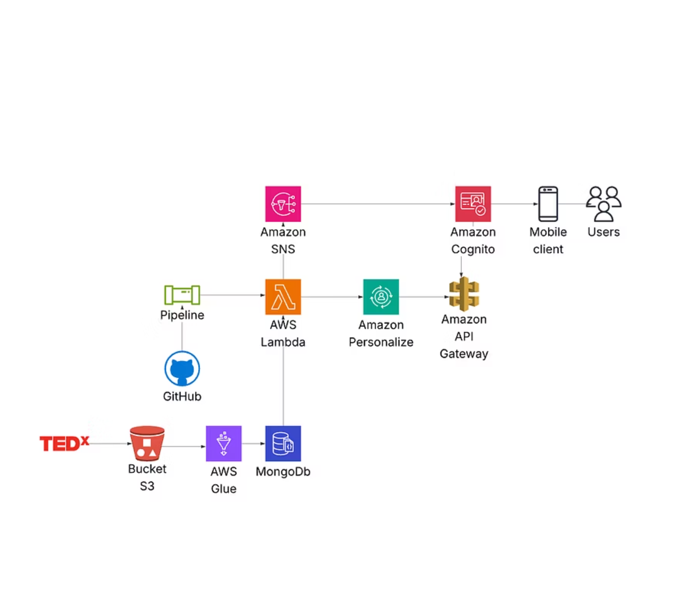
Architettura Cloud su AWS: Il Cuore di TedxMatch
La nostra architettura è robusta e scalabile, costruita interamente su servizi AWS per garantire affidabilità e prestazioni ottimali. L'integrazione di Flutter per il frontend mobile assicura un'esperienza utente fluida e reattiva.

Slide 6








Componenti Chiave dell'Architettura AWS
Autenticazione Utenti
Database
Gestita da Amazon Cognito per un accesso sicuro e semplificato.
MongoDB MangaRB offre un database flessibile e performante per i dati degli utenti e dei talk.
API per Frontend Mobile
Business Logic
Amazon API Gateway e AWS Lambda garantiscono un'interfaccia efficiente e scalabile per l'applicazione Flutter.
AWS Lambda esegue la logica di business in modo serverless e reattivo.
Storage
Notifiche Push
Amazon S3 per lo storage di contenuti statici e file multimediali in modo sicuro e duraturo.
Amazon SNS per inviare notifiche push in tempo reale agli utenti.
Sistema di Suggerimenti ML
Integrazione Dati
Amazon Personalize offre raccomandazioni personalizzate basate sugli interessi degli utenti.
AWS Glue per l'elaborazione e l'integrazione dei dati, supportando l'analisi e l'ML.

Slide 7
Perché queste scelte architetturali?
Sicurezza e Accesso Controllato (Amazon Cognito)
API Scalabili e Costi Efficienti (API Gateway + AWS Lambda)
Garantisce l'autenticazione sicura degli utenti tramite Multi Factor Authentication.Permette di verificare l'età, essenziale per mantenere un ambiente riservato ai maggiorenni.
Espongono API robuste e scalabili per il frontend Flutter.
Il modello serverless ottimizza i costi e si adatta dinamicamente a picchi di traffico durante eventi TEDx, permettendo agli utenti di avere un'esperienza fluida anche nei momenti di maggiore interazione.
Permette di facilitare le procedure di autenticazione introducendo il social login
Flessibilità del Database (MongoDB Atlas)
Storage e Comunicazione in Tempo Reale (Amazon S3 + SNS)
Scegliamo MongoDB per la sua flessibilità nella gestione di dati non strutturati e variabili, come profili utente, interessi, talk e match generati.In questo modo il database è pronto a supportare nuove feature di personalizzazione e socializzazione senza dover ridisegnare l’intero schema.
S3 offre storage sicuro per media e file statici. SNS abilita notifiche push in tempo reale, stimolando l'interazione degli utenti con avvisi sui nuovi match e sui nuovi eventi firmati TEDx.
Raccomandazioni Personalizzate (Amazon Personalize)
Preparazione Dati per l'Intelligenza Artificiale (AWS Glue)
è il cuore del sistema di suggerimenti.Analizza in tempo reale le interazioni degli utenti (likes, visualizzazioni, tags preferiti).Amazon Personalize ci consente di generare suggerimenti mirati, basati sia sui contenuti (Talk TEDx) che su connessioni (utenti simili).
AWS Glue ci permette di integrare e trasformare dataset eterogenei in modalità serverless ETL, riducendo complessità e costi.
Gestisce grandi volumi di dati in crescita, consentendo di mantenere sempre aggiornati i dati relativi ai talk.
Ci permette di migliora il networking tra persone con interessi comuni.

Slide 8
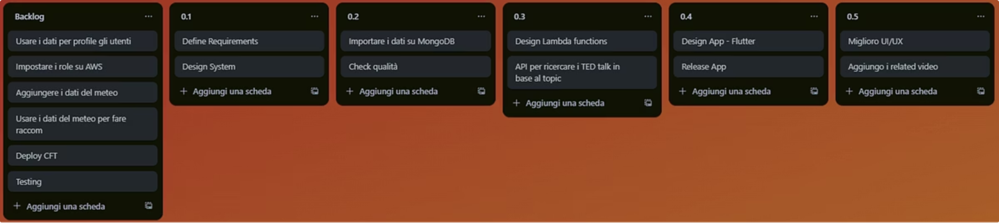


Release Plan: Macro Attività del Progetto
Per la gestione e il monitoraggio delle macro attività del progetto TedxMatch, abbiamo utilizzato il servizio Trello, garantendo trasparenza e organizzazione nel nostro workflow.
Fase 1: Pianificazione & Design
Fase 2: Sviluppo Core
Definizione delle funzionalità, design UI/UX e architettura cloud iniziale.
Implementazione delle funzionalità principali, backend e integrazioni AWS.
Fase 3: Test & Ottimizzazione
Fase 4: Deployment & Launch
Test approfonditi, bug fixing e ottimizzazione delle performance.
Rilascio dell'applicazione e monitoraggio post-lancio.

